Slide 1
Операционная система
QNX

Slide 2
QNX (пpоизноcитcя как "queue nicks") - это *nix-подобная, POSIX-совместимая, многопользовательская, многопоточная, сетевая, мyльтизадачная, микроядеpная, иcпользyющая механизм передачи сообщений операционная система реального времени с возможностью встраивания, легко масштабируемая. Считается одной из лучших реализаций концепции микроядерных операционных систем.

Slide 3
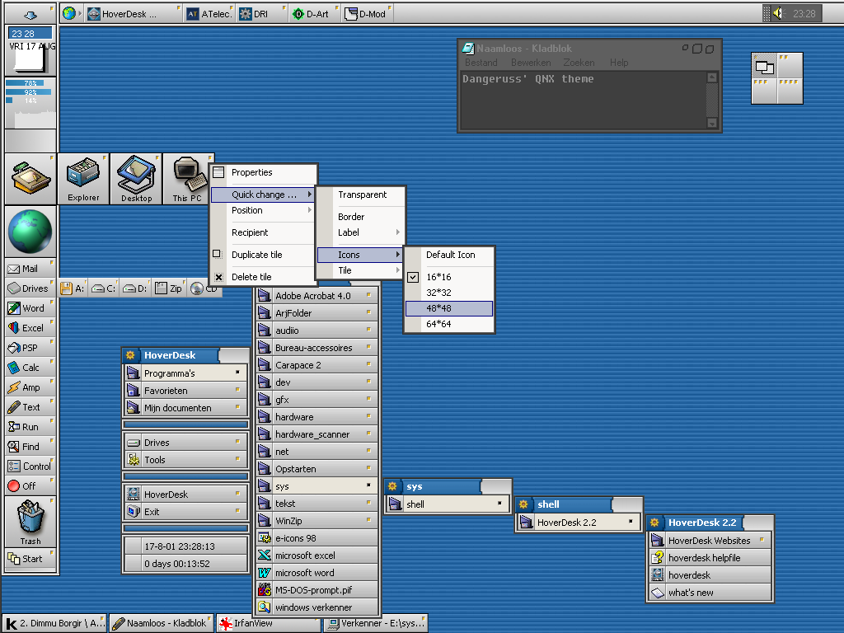
Как микроядерная операционная система, QNX основана на идее работы основной части своих компонентов, как небольших задач, называемых сервисами. Это отличает её от традиционных монолитных ядер, в которых ядро операционной системы — одна большая программа, состоящая из большого количества «частей», каждая со своими особенностями. Использование микроядра в QNX позволяет пользователям (разработчикам) отключить любую ненужную им функциональность, не изменяя ядро. Вместо этого можно просто не запускать определённый процесс.

Slide 4
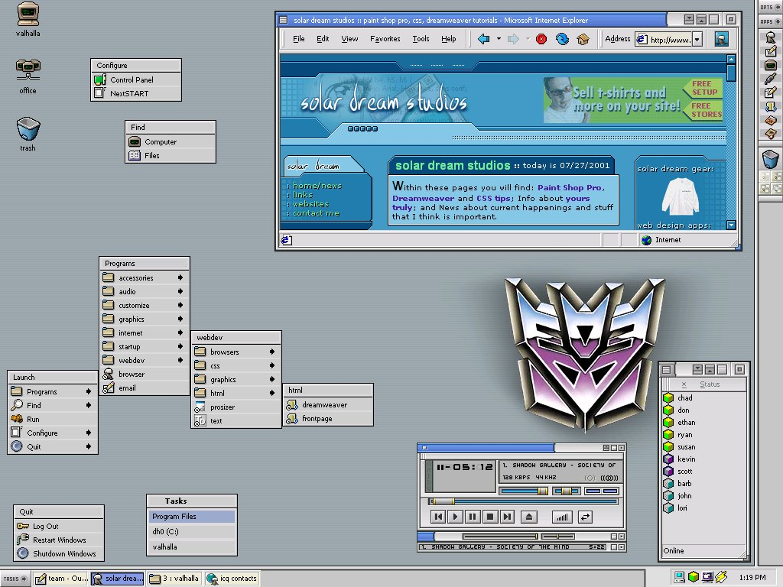

Slide 5
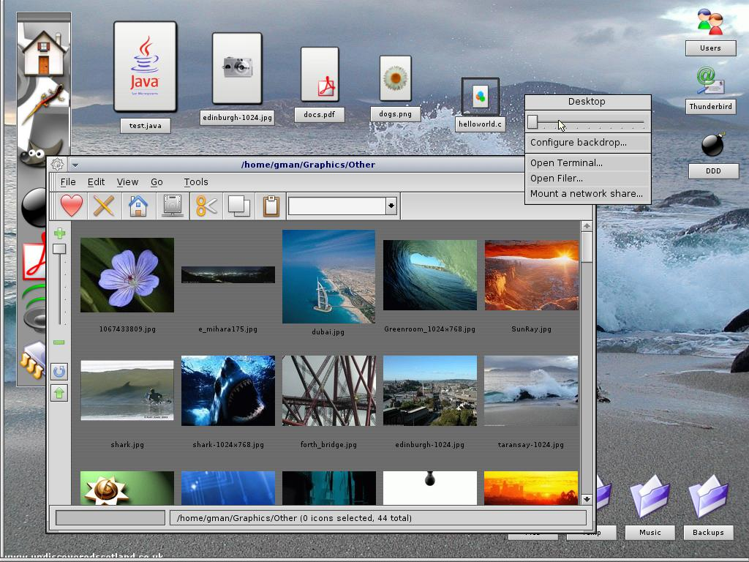

Slide 6
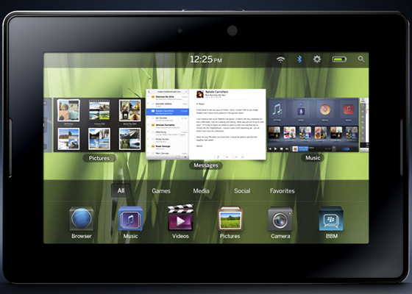
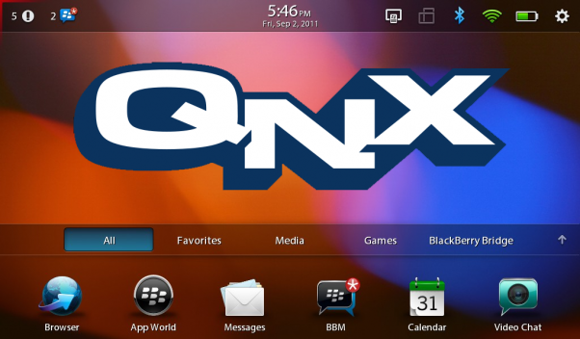
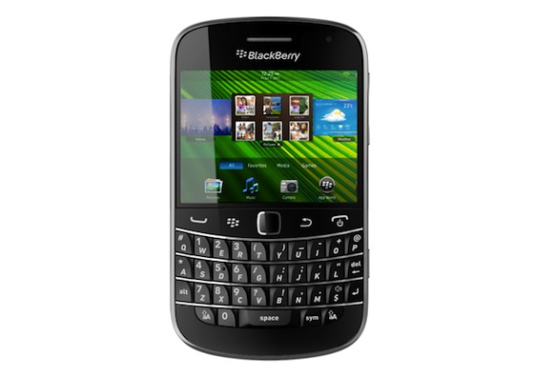
27 сентября 2010 года на конференции BlackBerry DEVCON-2010 был представлен планшетный компьютер BlackBerry PlayBook c BlackBerry Tablet OS на основе QNX Neutrino

